Slide 1

Факультет довузовской подготовки
Русский язык
11 класс
1 учебная неделя
Москва, 2021

Slide 2

Факультет довузовской подготовки
Литературный язык
Общенародный язык
Используется в письменной речи
Главный признак литературного языка – нормированность
Нормы:
Орфоэпические(произношение)
Лексические
Грамматические(а в них морфологические)
Стилистические и т.д.

Slide 3
Факультет довузовской подготовки
Стилистика
наука о стилях речи и об употреблении языковых средств. Она изучает:
1)целесообразность использования лексических,
фразеологических средств в том или ином стиле;
2)употребление морфологической нормы языка;
3)своеобразие строя предложений, употребление тех или иных синтаксических конструкций;
4)изобразительно-выразительные средства языка;
5)стилистические фигуры;

Slide 4
Факультет довузовской подготовки
Функциональный стиль - это подсистема(разновидность) литературного языка, имеющая определенную сферу функционирования и обладающая стилистически значимыми (маркированными) языковыми средствами.

Slide 5
Факультет довузовской подготовки
Литературный язык
1. Разговорный стиль («общий», просторечия, диалекты, профессионализмы, жаргоны).
2. Книжные стили:
научный
официально-деловой
публицистический
3. Художественный стиль

Slide 6
Факультет довузовской подготовки
Разговорный стиль
•Служит для непосредственного общения, когда автор делится с окружающими своими мыслями или чувствами, обменивается информацией по бытовым вопросам в неофициальной обстановке.
•В нём часто используется разговорная и просторечная лексика.
•Сопровождается жестами, мимикой и интонацией.
•Часто употребляется в художественных произведениях как средство художественной выразительности.
Основная форма – устная.
В составе разговорного стиля выделяются литературно-разговорный стиль, использующий общепринятые слова, соответствующие нормам литературного языка, и разговорно-просторечная разновидность, которой свойственны слова и обороты, отклоняющиеся от литературных норм, имеющих оттенок стилевой сниженности.
Письменная форма реализуется в эпистолярном жанре.

Slide 7
Факультет довузовской подготовки
Разновидности разговорного языка
Просторечия -грубоватые, окрашенные иронией слова или выражения.
Употребляется, следуя ситуации.
Используется в художественных произведениях как средство художественной выразительности

Диалект - разновидность языка, которая употребляется как средство общения между людьми, связанными между собой одной территорией.
Диалект в переводе с греч. «разговор, говор, наречие»
Чаще всего выражаются особым произношением, лексикой и грамматическими особенностями.
Диалект является полноценной системой речевого общения (устной или знаковой, но не обязательно письменной) со своими собственными словарём и грамматикой

Slide 8
Факультет довузовской подготовки
Профессионализмы - термины, употребляемые людьми одной профессии(сферы деятельности)
Жаргоны – социальный диалект; отличается от общеразговорного языка специфической лексикой и фразеологией, экспрессивностью оборотов и особым использованием словообразовательных средств, но не обладающий собственной фонетической и грамматической системой. Жаргонные слова или выражения называют «жаргонизмами».
Арго

Slide 9
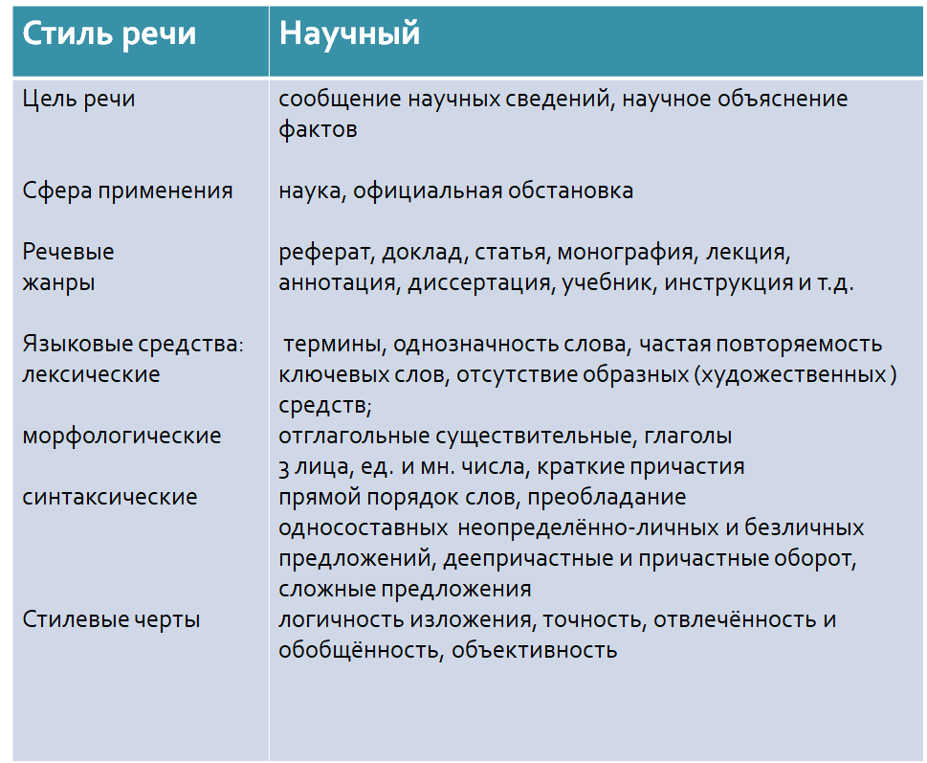
Факультет довузовской подготовки

Slide 10
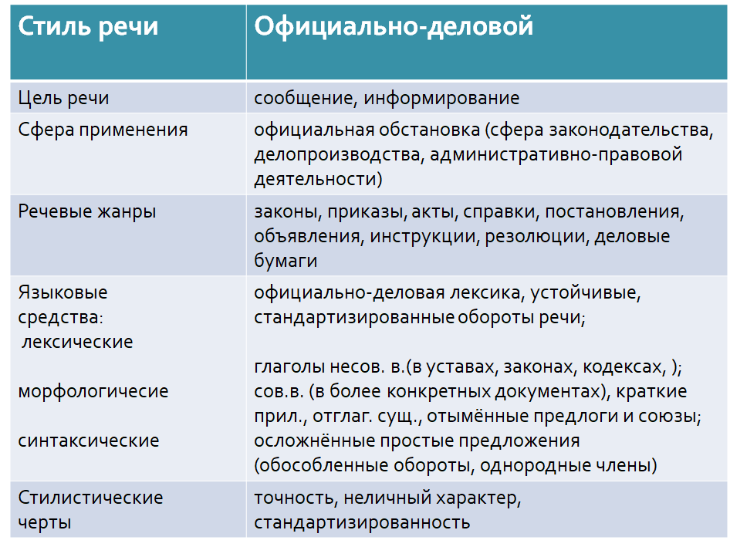
Факультет довузовской подготовки

Slide 11
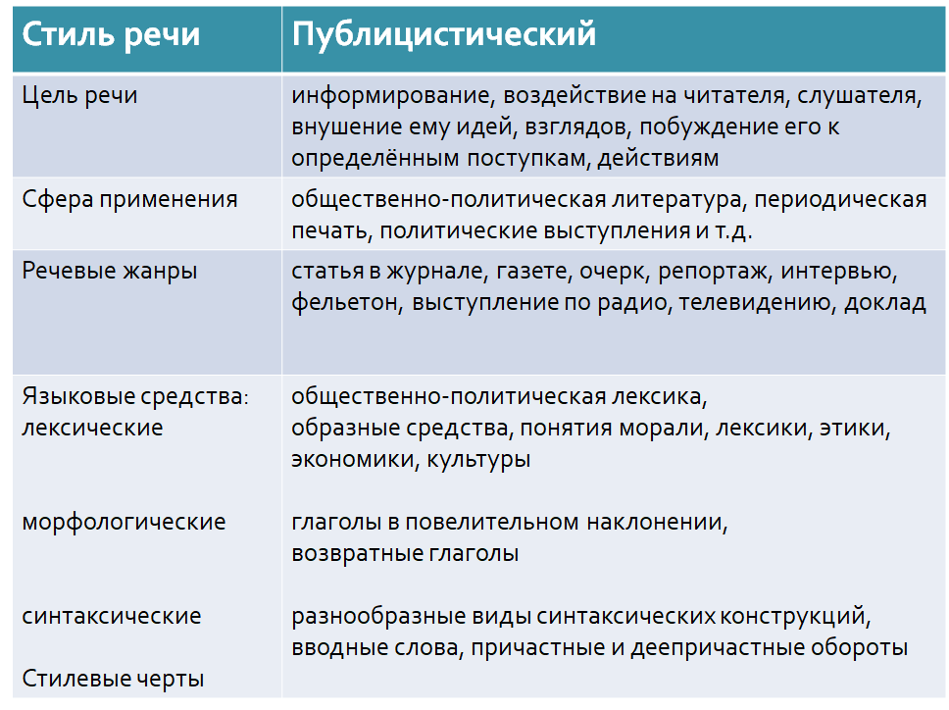

Slide 12
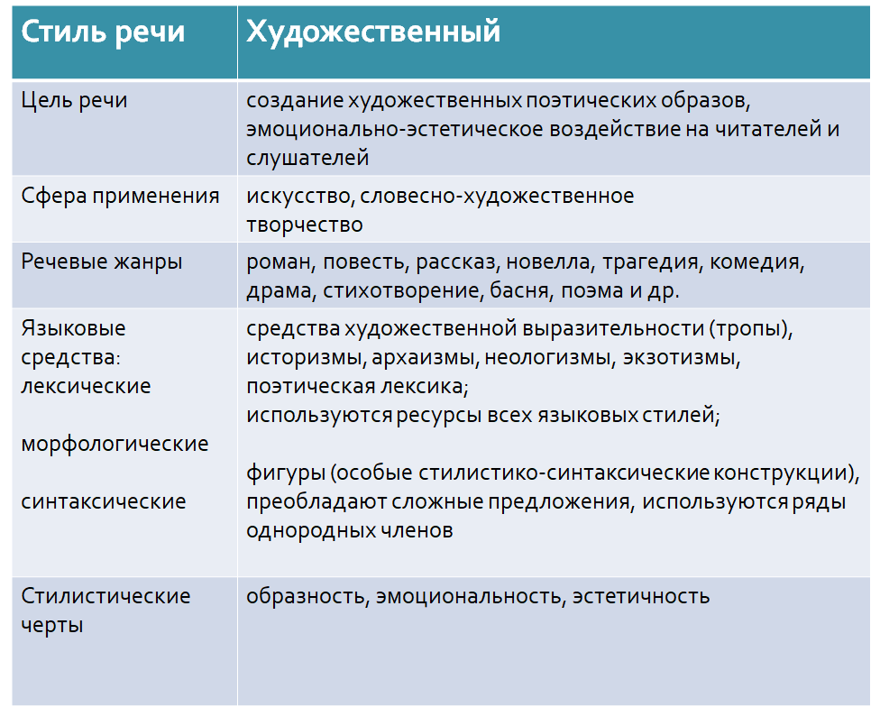

Slide 13
Типы речи
•Повествование
• Описание
• Рассуждение
- Как их различить?

Slide 14
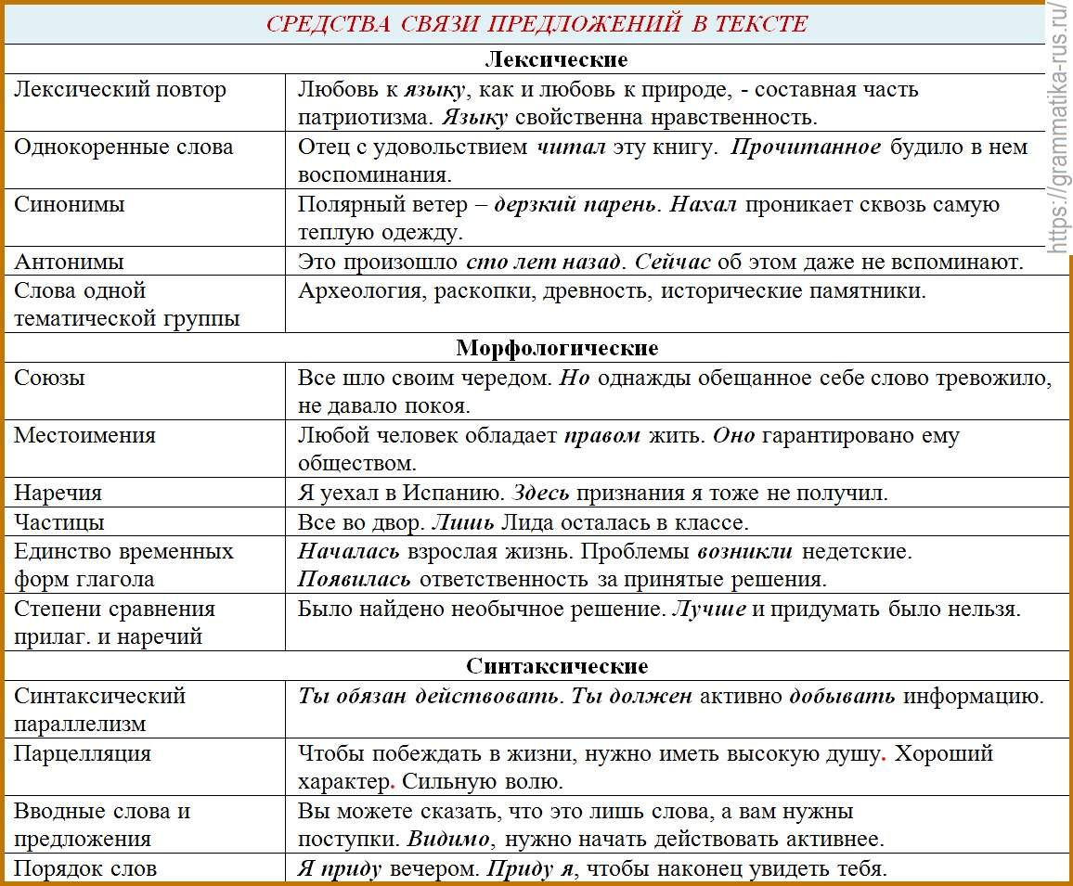

Slide 15
Факультет довузовской подготовки
Домашнее задание
1. Повторить правила
2. Сочинение по тексту 1

Slide 16
Факультет довузовской подготовки
www.fdp.hse.ru
Телефон.: +7 (495) 624-43-40
Адрес: fdp@hse.ru

